Slide 1

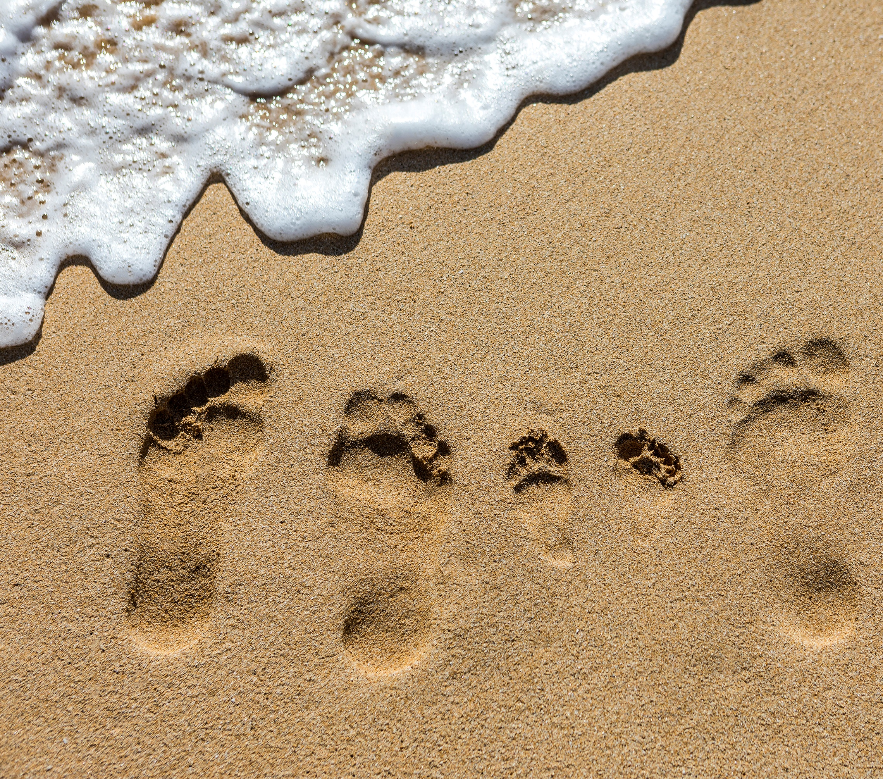
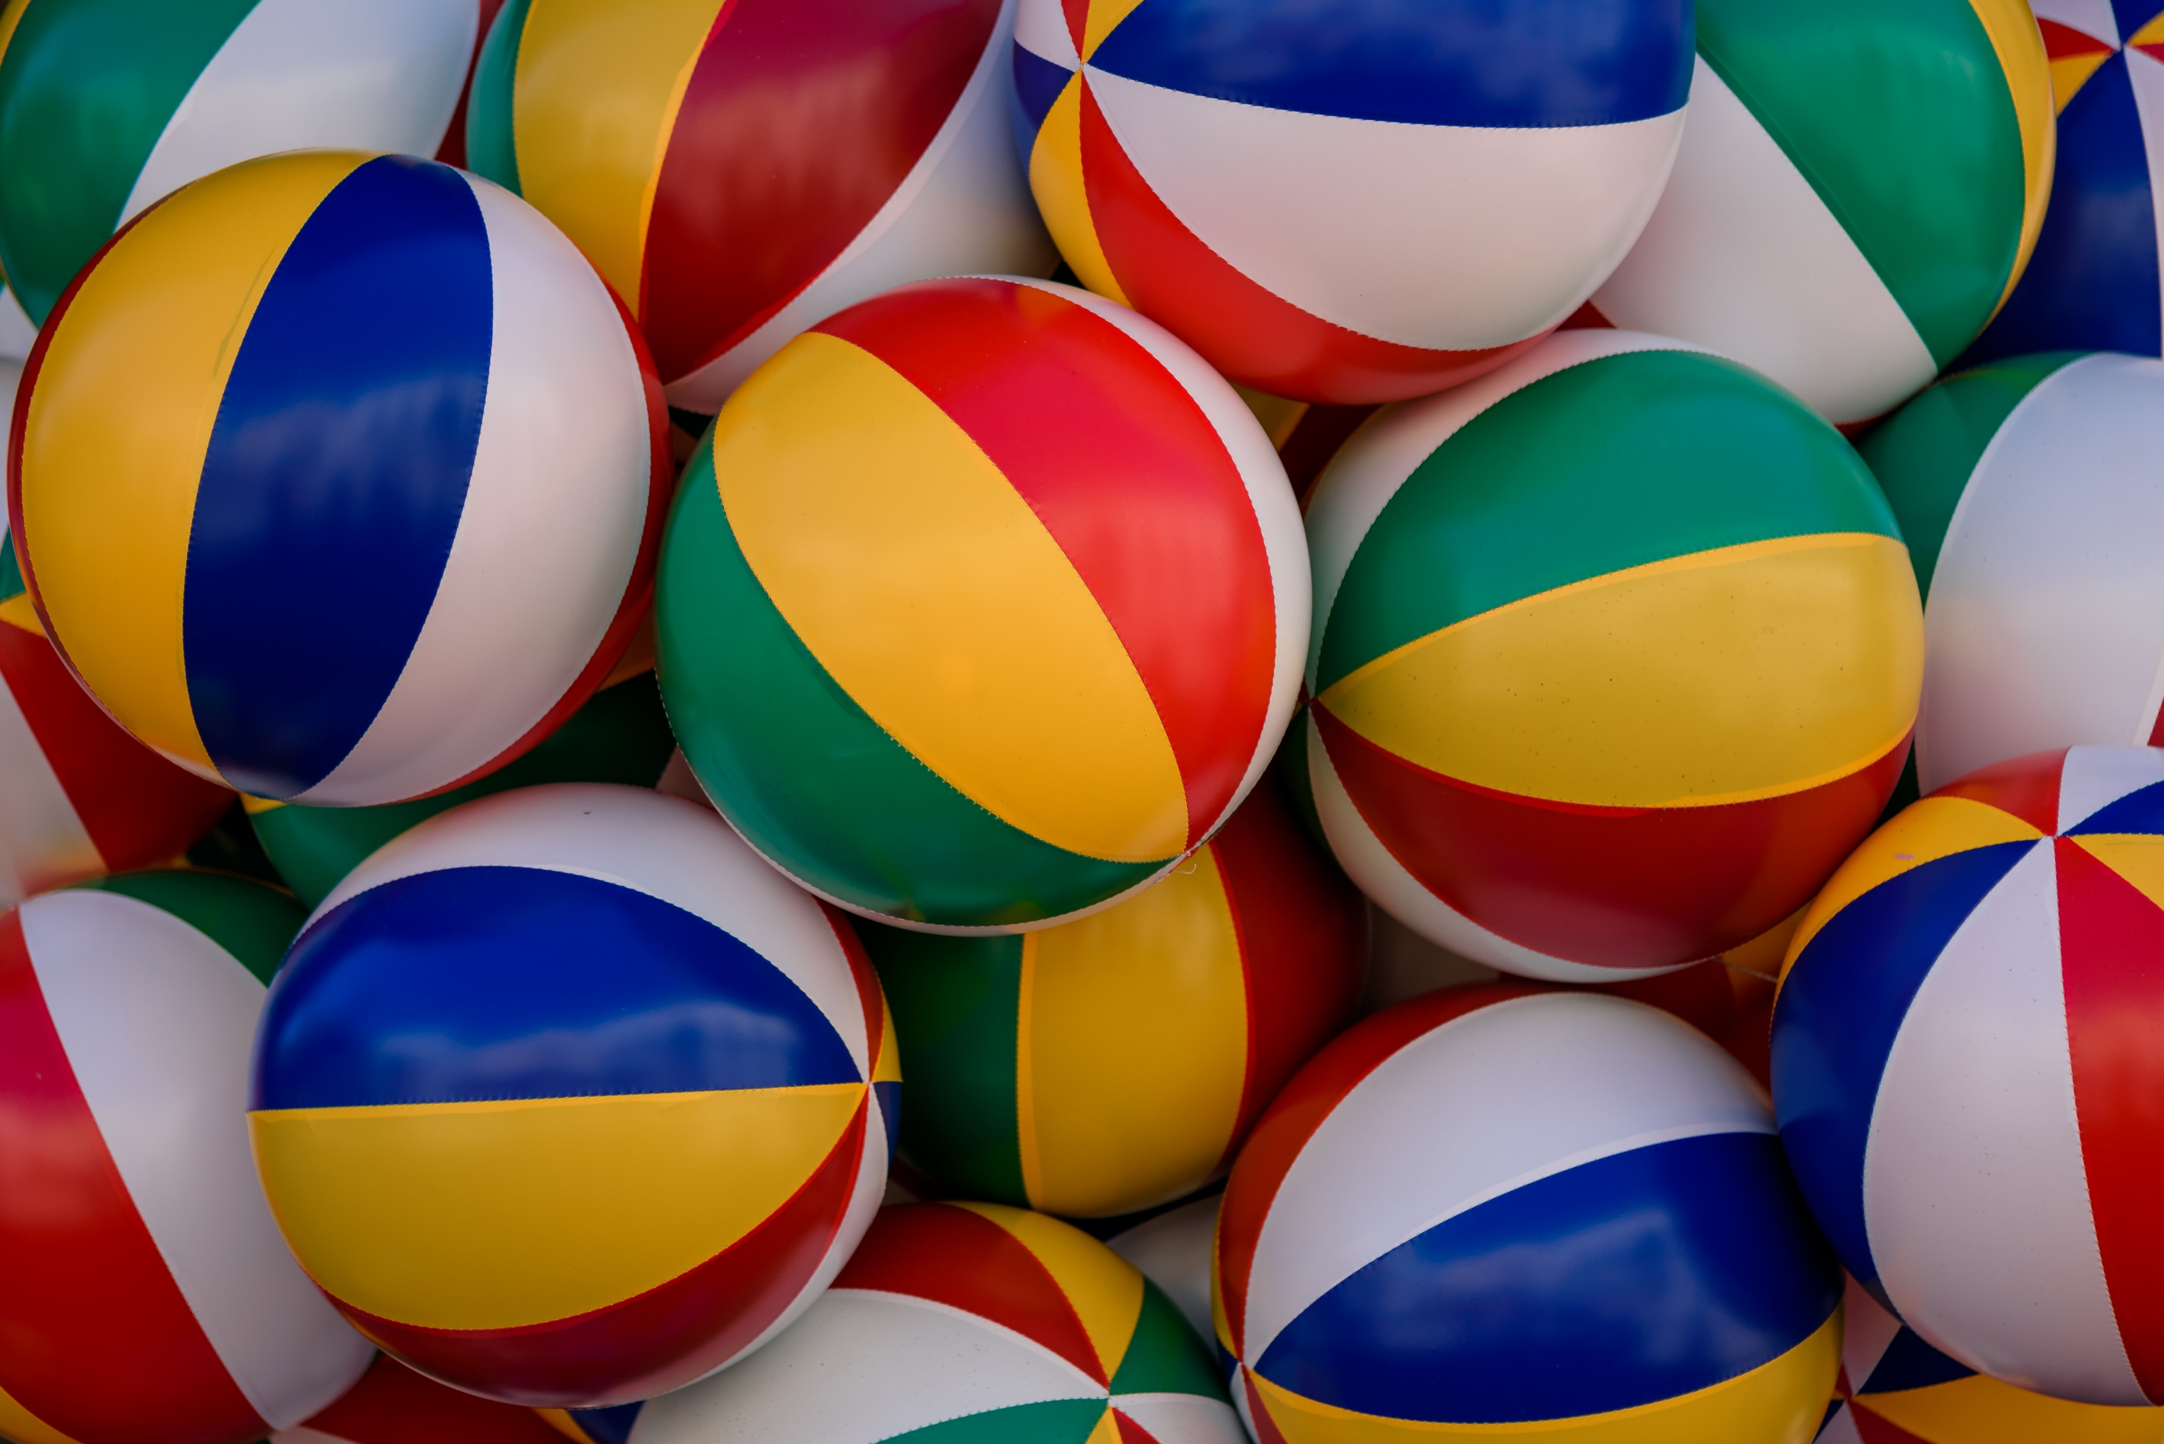
Une journée à la plage
Cécile Robertson
Un plan de leçon: 5^{ième} année
Français Cadre
All images used in this lesson plan are sourced from the Microsoft PowerPoint image library and are used in accordance with Microsoft’s content usage terms.

Slide 2
Objectifs d’apprentissage ( Français cadre, 5e année)
Compréhension orale : Les élèves comprennent des expressions familières liées aux activités à la plage.
Production orale : Les élèves posent et répondent à des questions simples pour planifier une journée à la plage.
Interaction orale : Les élèves participent à de courtes conversations guidées.
Vocabulaire thématique : Les élèves utilisent un lexique lié aux activités, objets et conditions météorologiques.

Slide 3
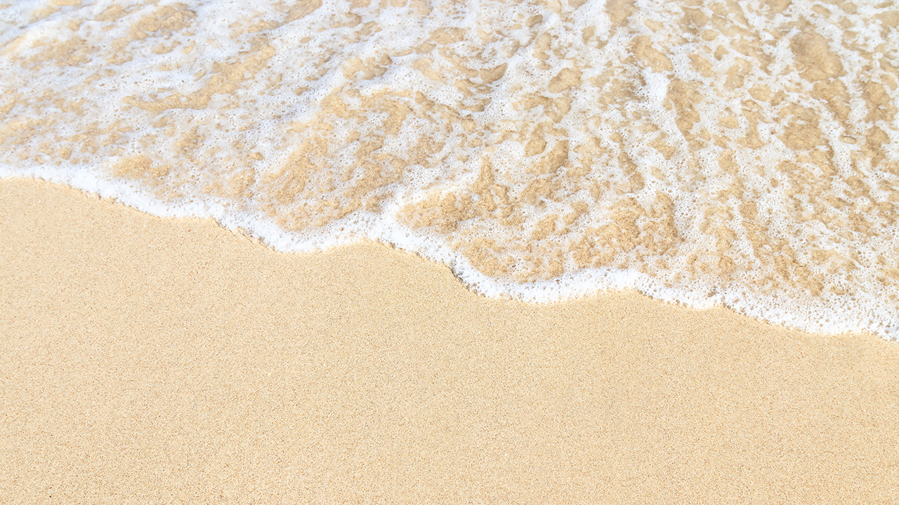
Vocabulaire thématique
La plage : le sable, les vagues, la mer, le soleil
Les objets : un parasol, une serviette, de la crème solaire, un seau, une pelle, un ballon
Les vêtements : un maillot de bain, des lunettes de soleil, un chapeau, des sandales
Les activités : nager, bronzer, jouer au frisbee, construire un château de sable, ramasser des coquillages
La météo : il fait chaud, il fait soleil, il y a du vent, il y a des nuages

Slide 4
Conversations modèles (simples et interactives)
Planifier la journée
Élève A : Qu’est‑ce que tu veux faire à la plage aujourd’hui ?
Élève B : Je veux nager et construire un château de sable. Et toi ?
Élève A : Moi, je veux jouer au frisbee.
Parler des objets
Élève A : As‑tu apporté ta crème solaire ?
Élève B : Oui, j’ai ma crème solaire et mes lunettes de soleil.
Élève A : Super, j’ai un parasol si tu veux de l’ombre.
Décrire la météo
Élève A : Il fait très chaud aujourd’hui
Élève B : Oui, et il y a beaucoup de soleil. On doit mettre de la crème solaire.

Slide 5
Comment planifier et préparer une journée à la plage
Affichez ou projetez des images d’objets utiles pour une journée à la plage (serviette, crème solaire, parasol, bouteille d’eau, maillot de bain, etc.).
Révisez brièvement le vocabulaire essentiel avec la classe.

Slide 6
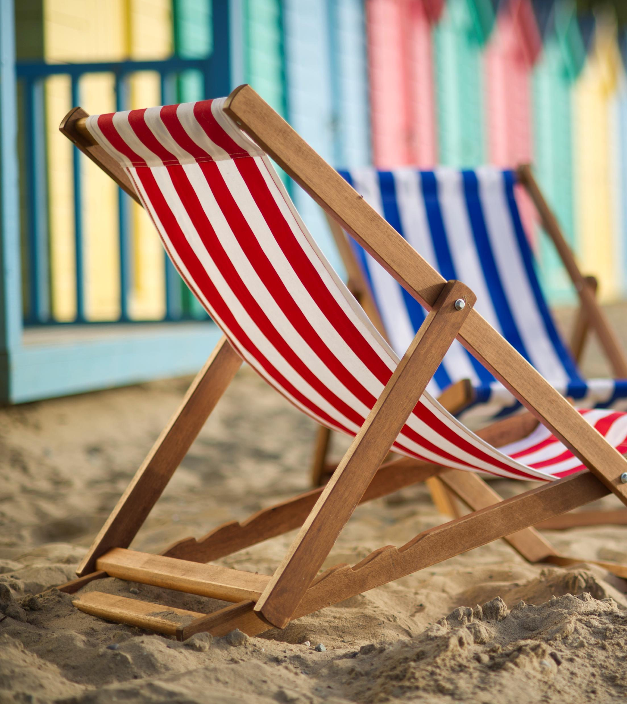
Mise en situation
Annoncez aux élèves :
« Aujourd’hui, vous allez planifier et préparer une journée à la plage avec un partenaire. Vous devrez décider quoi apporter, ce que vous voulez faire et comment vous organiser. »
Faites une courte démonstration avec un élève volontaire :
« Qu’est‑ce que tu veux apporter à la plage »
« Moi, j’apporte… »
« Qu’est‑ce que tu veux faire à la plage »
« Je veux… »

Slide 7
Travail en dyades
Les élèves doivent discuter et décider ensemble :
Les objets à apporter « Nous avons besoin de… »
Les activités à faire « Je veux… et toi »
La météo et la sécurité « Il fait soleil, alors… »
L’organisation du départ « À quelle heure partons‑nous »
Les élèves doivent produire un mini‑plan oral de 2-3 minutes.

Slide 8
Vidéo
Les élèves vont regarder une courte vidéo qui présente quelques‑unes des plus belles plages du monde.
Cette vidéo servira de point de départ pour enrichir le vocabulaire lié à la plage et pour encourager les élèves à identifier des objets, des lieux et des éléments naturels en français.
Voici le lien: TOP 10 des plus belle plage du monde – YouTube
Expliquez aux élèves :
« Vous allez regarder une vidéo qui montre différentes plages dans le monde. Pendant le visionnement, essayez d’identifier des choses que vous reconnaissez : des objets, des animaux, des activités, des éléments de la nature. »
Révisez rapidement quelques mots clés :
le sable, les vagues, la mer, un parasol, une serviette, un palmier, un bateau, des rochers, des coquillages…

Slide 9
Pendant le visionnement de la vidéo
Vous pouvez arrêter la vidéo à tout moment pour :
expliquer un mot ou une image,
demander aux élèves ce qu’ils voient,
faire répéter un mot important,
vérifier la compréhension.
Encouragez les élèves à dire spontanément :
« Je vois… »
« Je reconnais… »
« C’est… »

Slide 10
Après le visionnement
Demandez aux élèves d’identifier en français au moins cinq choses qu’ils ont reconnues dans la vidéo.
Proposez des questions simples :
« Qu’est‑ce que tu as vu sur les plages »
« Quels objets as‑tu reconnus »
« Quelles activités as‑tu vues »
« Quelle plage as‑tu trouvée la plus belle »

